Slide 1
精密測定01a トレーサビリティ
2022年4月15日
高増計測工学研究所
東京大学 名誉教授 高増潔
https://www.takamasu-lab.org/

Slide 2
利用上の注意
このファイルの内容，表現，図（高増潔が作成したもの：©takamasu-lab）は自由に使ってください
改変，コピーなどは自由です
特に許可，コピーライトの表示などは不要です
引用している図については，引用元の規則に従ってください
講義での資料としては，自由に使えると思います
wikipedia関係は，パブリックドメインになっているものは自由に使えます
フリー素材はフリーです
それ以外は，引用元の提示が必要になります
もしも，お気づきの点，間違い，感想などがあれば，以下にメールしてください．対応するかは，状況によります．
takamasu@pe.t.u-tokyo.ac.jp

Slide 3
メモ：トレーサビリティ
トレーサビリティと不確かさは，精密測定の講義の主要な課題である
まず，トレーサビリティのイメージを説明する→食品トレーサビリティのほうがなじみがある
GPSと地図は，トレーサビリティの導入の例
言いたいのは，「GPSのまとめ」に書いてあること→高い精度で測定することと，測定結果が正しいことは同じではない，正しいことを示すのにはトレーサビリティが必要
伊能忠敬の話は，個人的に好きなので入れてある→メートルの話とつながる部分もある
質量のトレーサビリティ
比較の連鎖が分かりやすいので入れているが，質量の定義は2019年に変わっていることの説明が必要
材料の密度については，タングステンでキログラム原器のモデルを作ったので載せてある→実際にΦ80x80のアルミ，Φ40x40のアルミ， Φ40x40タングステンを実際に持ってもらうと印象に残る

Slide 4
GPSと地図
農林水産省ホームページ：https://www.maff.go.jp/j/syouan/seisaku/trace/

Slide 5
メモ：食品トレーサビリティ
前頁のパンフレットは，かなり昔のもので楽しい雰囲気がある
産地から食卓まで顔が見えるいい関係
食品の履歴書
現在の農水省の食品トレーサビリティのホームページ
https://www.maff.go.jp/j/syouan/seisaku/trace/ を参照
かなり厳しい雰囲気になっている
失敗しない！加工食品の原材料表示
事故対応，あなたの会社は大丈夫？
食品トレーサビリティ「実践的なマニュアル」
法律的な整備も進み，守らないと大変なことになる方向
牛の個体識別のための情報の管理及び伝達に関する特別措置法（牛トレサ法）
米トレーサビリティ法
食品では，産地偽装，危険な食品などの事件が常にあり，食品トレーサビリティを確保することが必須となってきた．工業製品では，同様にとても大切が概念である．

Slide 6
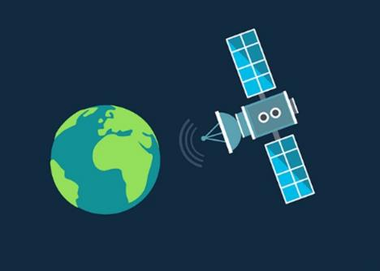
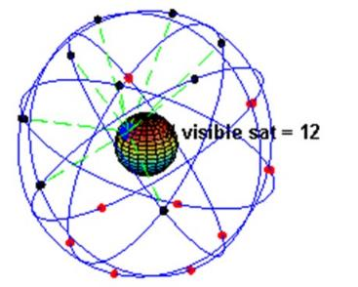
GPSによる測量
GPS（Global Positioning System）で地球上のいかなるところで人工衛星から，位置（3次元）＋時間（1次元）が測定できる．
GPSのイメージ（フリー画像）
パブリック・ドメイン https://commons.wikimedia.org/w/index.php?curid=3668981

Slide 7
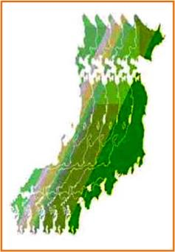
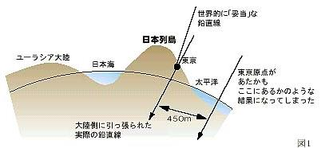
日本が動いた？
GPSによって測定すると，日本列島の位置は 450 m 南東にずれていた．
日本が移動したのか？
国土地理院ホームページ：https://www.gsi.go.jp/

Slide 8
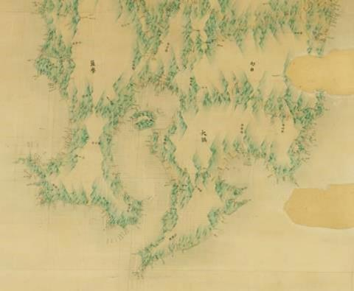
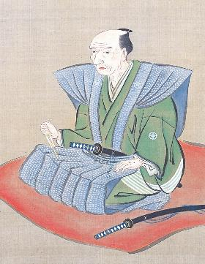
伊能忠敬（1）：測量技術
伊能忠敬（1745-1818）
当時としては，世界最高の精度で測量を行った
伊能中図 九州南半の一部 国土地理院古地図コレクション
https://kochizu.gsi.go.jp/items/171?from=category,10,index-table
伊能忠敬唯一の肖像画：千葉県香取市 伊能忠敬記念館所蔵

Slide 9
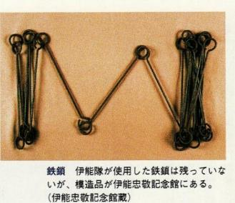
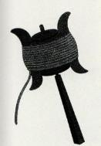
伊能忠敬（2）：測量の道具と方法
測量の開始
1979年，50歳の時に家督を譲り隠居
天文方・高橋至時に師事し，測量・天文 観測などを修めた
1800年，第1次測量を開始，私財を投じ て測量事業を行った
その後徐々に幕府からの支援は増強
1816年， 72歳， 第10次測量まで測量を 行った
測量の方法
歩測（第1次）
鉄鎖，間縄
三角測量
緯度の天文観測
鉄鎖，間縄による測量：伊能忠孝の地図を読む（河出書房）p.26, p.27

Slide 10
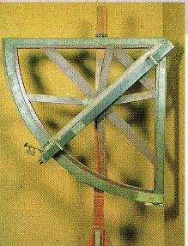
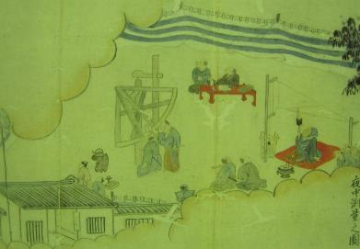
伊能忠敬（3）：緯度の測定，経度の測定
恒星の高度を象限儀で測定
北極星の高度が緯度となる
他の恒星の高度の差で，緯度の差を測定
緯度の測定結果で，地図を修正する
経度の測定方法
月食と時計を利用，江戸との時間差を求める
時計の精度の問題，天候の問題であまりうまくいかなかった
四分儀による観測：伊能忠孝の地図を読む（河出書房），p.38, p.39

Slide 11
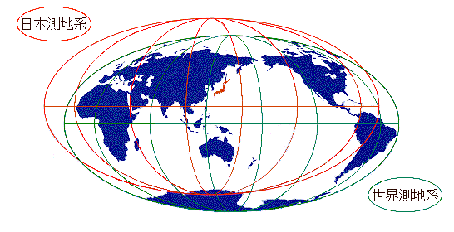
世界測地系移行
経線・緯線は、地球を測る「ものさし」．日本では「ものさし」のあてかたが，世界共通の「ものさし」と違ってた．
日本の国土を測る「ものさし」が，世界共通の，しかも，目盛りが極めて正確な「ものさし」に変った．
2002年4月1日から測量法が変更になった
測地基準系1980（GRS80楕円体）Geodetic Reference System 1980（GRS80）
地球の重力ポテンシャル・ 地球楕円体のモデル，測地 系で使われる．
長半径は 6,378,137 m， 扁平率は 1/298.257222101
GPSで用いられるWGS84 はこのGRS80にほぼ等しい
世界測地系への移行（国土交通省国家地理院）https://www.gsi.go.jp/LAW/G2000-g2000.htm

Slide 12
GPSのまとめ
高い精度で測定することと，測定結果が正しいことは同じではない．
高精度化には，従来の技術をより洗練させる方向と，新しい技術を考える方向がある
測定結果が絶対的に正しいことは，他の測定結果と比較しないと分からない．
全ての測定は，世界的な基準（標準）に合わせる必要がある．
どうやったら世界的な標準に合わせられるのか？
世界的な標準に合わせる基本的な考え方がトレーサビリティ

Slide 13
メモ：GPSおよび緯度経度
日本の緯度経度の基準
明治時代に決めた緯度経度は，鉛直線が大陸に引っ張られていることを考慮しなかったため，少しずれていた
日本は島国なので，その影響は分からなかった
日露戦争（1904～1905）後に，日本が樺太の一部を領土として，そこの緯度経度（日本から設定）がロシアの緯度経度（ヨーロッパから設定）と異なることが分かったが対応しなかった
第2次世界大戦前，中国東北地方（旧満州）でも同様に，緯度経度が異なることが分かったが対応していなかった
GPSは世界測地系になっているので，緯度経度との違いが問題となったが，GPS情報を修正していた→2002年に日本の緯度経度を変更すた
緯度経度の求め方
緯度：北極星などの天体観察
経度：本初子午線（ロンドンのグリニッジ天文台）との関係が必要なので，簡単に決められない
経度の決める方法の歴史的な経緯は面白い：多くの書籍がある

Slide 14
メモ：過去の経度の定義と測定
経度の定義
本初子午線：北極，南極，ロンドンのグリニッジ天文台を通る子午線が0度
東側を東経（＋），西側を西経（－）
経度の測定の必要性
船が座礁する→経度を間違えるため
16世紀～：経度測定に莫大な賞金（スペイン，オランダ）
経度の測定
18世紀以前（よい時計がない）
月食を利用する→古代に実施されていた，伊能忠孝の利用
木星の衛星イオの食を利用する→ガリレオ
月や惑星の動きを予想しておく
よい時計：18世紀にクロノメータ（船上，温度の変化があっても正確）により測定が容易になる
経度について色々な本が出ている→「グリニッジ・タイム」（デレク・ハウス，東洋書林）

Slide 15
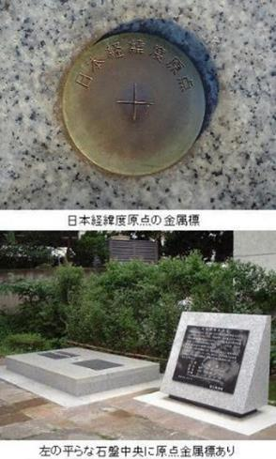
メモ：日本経緯度原点
日本国内の測量の基準点
東京都港区麻布台2丁目
明治7年に海軍水路寮が観象台を設置
明治25年に参謀本部陸地測量部が天文台 の子午環の中心を日本経緯度原点とした
大正12年の関東大震災で子午環が崩壊 したため，金属標を設置
帝国陸軍の外邦地図
明治中期から国外地域（中国東北，オー ストラリア，アラスカなど）
行商人，写真師，薬商に変装して，歩測， 目測，天測で調査
明治27年から昭和8年までで127名が殉職
史跡と標石で辿る-日本の測量史uenishi.on.coocan.jp/index.html
 | 旧測量法 | 新測量法（2002年） | 差 新－旧
経度 東経 | 139º44′40″5020 | 139º44′28″8759 | −11″6261
緯度 北緯 | 35º39′17″5148 | 35º39′29″1572 | +11″6424

Slide 16
メモ：伊能忠敬
伊能忠敬の経歴
酒，運輸で金持ちの商人だった
50歳で隠居してから，千葉県香取市佐原から江戸へ出て幕府天文方へ弟子入りする
最初は私費で地図を作ったが，成果を認められ幕府の指示による各地の協力，資金で日本全体の地図を作った
測量法の工夫で当時として世界に誇れる精度だった
天体観測も行っている→緯度はかなり正確
経度は月食を利用したがあまりうまくいかなかった→北海道，九州の経度（東西）位置に誤差がある
江戸時代後半の商人の知識，経済力などが表れている
伊能忠敬のその後
伊能地図は明治，大正でも使われた
伊能忠敬の話は，広く伝えられ，結果として高い評価となった

Slide 17
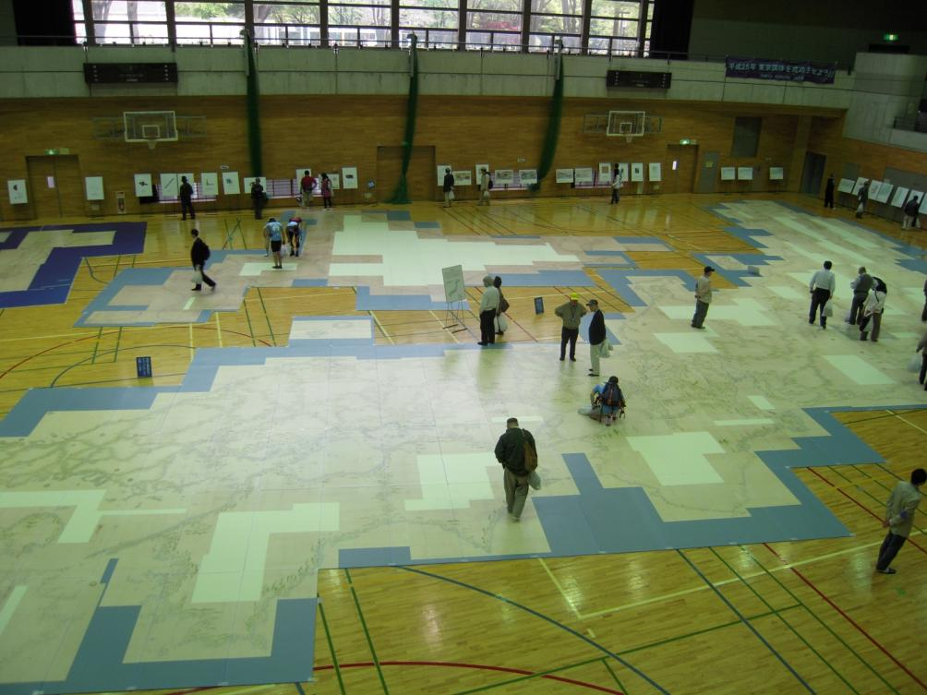
メモ：伊能大図を歩いて体感
小金井市体育館：2010年5月3日
伊能大図の写真（高増潔撮影©takamasu-lab）

Slide 18
質量のトレーサビリティ体系（日本の1 kgとエジプトの1 kg）

Slide 19
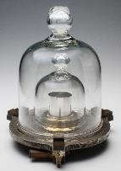
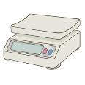
質量のトレーサビリティ（2019年以前）
日本の肉屋で買った1 kgの肉と，エジプトの肉屋で買った1 kg肉の質量が同じかどうか，どうやって確かめるのか？
各国で国際キログラム原器につながる，比較の連鎖ができている
国際キログラム原器→各国のキログラム原器→正標準分銅→標準分銅→はかり
産業で使用するはかりは，2年に一度，チェックを受けている（これをしないと計量法違反）
最終的に国際キログラム原器とつながっている．
日本の
標準分銅
キログラム原器
正標準分銅
分銅
国際キログ
ラム
原器
エジプトの
国際キログラム原器（産総研）https://www.aist.go.jp/science_town/reading/14/
キログラム原器
質量のトレーサビリティの図（フリー素材使用，高増潔作成©takamasu-lab）

Slide 20
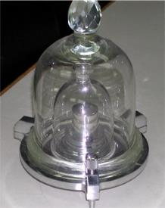
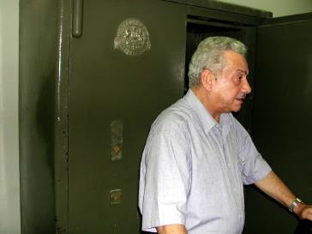
キログラム原器
質量の定義は国際キログラム原器（フランスにある）
直径39 mm，高さ39 mmの円筒：白金（90%）イリジウム（10 %）の合金
2019年5月から質量の定義はプランク定数によるものに変更された→2019年からの新しいSI単位については，別途説明する
下の写真はエジプトのギザにあるエジプトの標準研究所（NMI）で撮影したもの，エジプトのキログラム原器，入っていた金庫と責任者が移っている
NMI（ギザ，エジプト）のキログラム原器と金庫（高増潔撮影©takamasu-lab）

Slide 21
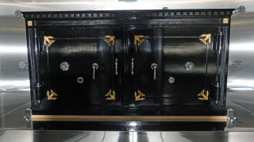
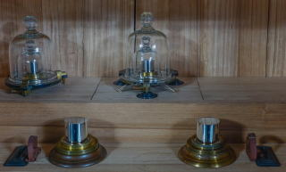
日本国キログラム原器
日本国キログラム原器
1885年のメートル条約加盟で，国際キログラム原器の複製（No.6）が1890年に日本に来た
現在つくばの産業総合研究所の地下金庫に保管されている
日本国キログラム原器の紹介動画
日本国キログラム原器の紹介【産総研公式】 - YouTube
https://www.youtube.com/watch?v=TeDFibfNCgs
産総研の公式の動画
キログラムが変わった(3)つくばdeチョット科学22 - YouTube
https://www.youtube.com/watch?v=OXUXyC7XdCQ
分かりやすい説明，一般向け
日本国キログラム原器（産総研）https://unit.aist.go.jp/riem/mass-std/Prototype.html

Slide 22
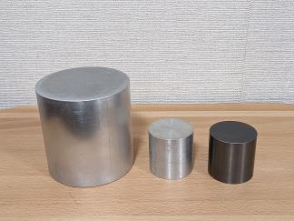
メモ：材料の密度（1）
密度の高い材料
一般に使えるのは高密度材料：白金，金，タングステン
密度を高く見せかける方法はない（密度を低く見せかけるには，中をくり抜けばよい）→アルキメデスのエウレカの話と通じる
タングステンに金メッキすると金の偽物として使える→偽物を見分けるのはかなり難しい
アルミとタングステン
タングステンの密度はアルミの約8倍なので，Φ80×80のアルミが1 kg，タングステンΦ40×40が1 kgだが手で持つとアルミのほうが軽く感じる
写真は，制作したΦ80×80のアルミ， Φ40×40のアルミ， Φ40×40タングステンの 円筒→タングステンの制作には，2万円くら いかかった
ϕ80×80のアルミ， ϕ40×40のアルミとタングステン（高増潔作成©takamasu-lab）

Slide 23
メモ：材料の密度（2）
各種材料の密度を示す
密度19以上の材料は，限られている
値段が安いのは，劣化ウランとタングステンで高密度を生かして，バラスト，重りに使われる（鉛は安いが環境問題で使えなくなった）
劣化ウラン弾→劣化ウランを弾丸に使うのは他の理由もある
材料（g単価） | 原子 記号 | 原子 番号 | 密度 g/cm³ | ϕ40×40の 円筒の質量g
オスミウム | Os | 76 | 22.59 | 1135
イリジウム（5,500円） | Ir | 77 | 22.56 | 1134
白金（3,000円） | Pt | 78 | 21.45 | 1078
金（4,500円） | Au | 79 | 19.30 | 970
タングステン（3円） | W | 74 | 19.25 | 968
ウラン | U | 92 | 19.10 | 960
鉛（0.2円） | Pb | 82 | 11.34 | 570
銀（60円） | Ag | 47 | 10.49 | 527
銅（0.7円以下） | Cu | 29 | 8.94 | 449
黄銅（真鍮） | Cu, Zn |  | 8.50 | 427
炭素鋼（0.01円以下） | Fe | 26 | 7.80 | 392
錫（スズ） | Sn | 50 | 7.37 | 370
亜鉛 | Zn | 30 | 7.14 | 359
アルミニウム（0.2円） | Al | 13 | 2.70 | 136
アルミニウム（ϕ80×80） | Al | 13 | 2.70 | 1086
ガラス |  |  | 2.50 | 126
プラスチック：アクリル |  |  | 1.19 | 60
プラスチック：ポリエチレン |  |  | 0.93 | 47
木材：欅（けやき） |  |  | 0.70 | 35
木材：桐 |  |  | 0.31 | 16
材料の単価，密度，ϕ40×40の円筒の質量（ネット上のデータより高増潔作成©takamasu-lab）

Slide 24
トレーサビリティのまとめ
トレーサビリティ（traceability）
個々の校正が測定不確かさに寄与する，文書化された切れ目のない校正の連鎖を通じて，測定結果を計量参照に関連付けることができる測定結果の性質
property of a measurement result whereby the result can be related to a reference through a documented unbroken chain of calibrations, each contributing to the measurement uncertainty
ポイントは3つ
測定不確かさ（measurement uncertainty）
切れ目のない校正（unbroken chain of calibrations）
計量参照（reference）
高い精度で測定することと，測定結果が正しいことは同じではない．
全ての測定は，世界的な基準（標準）に合わせる必要がある．
世界的な標準に合わせる基本的な考え方がトレーサビリティ

